Slide 1
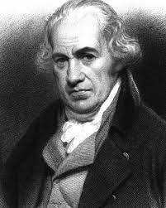
James Watt

Slide 2
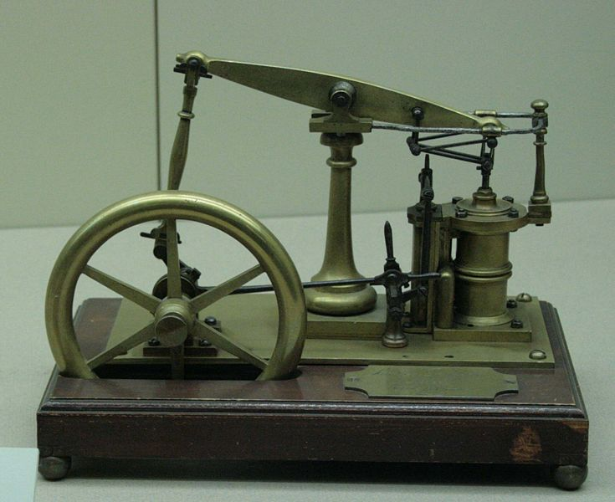
Invention: Machine à vapeur
Nationalité: Angleterre

